Slide 1

10-2장. MVC 웹 애플리케이션
게시판 관리

Slide 2
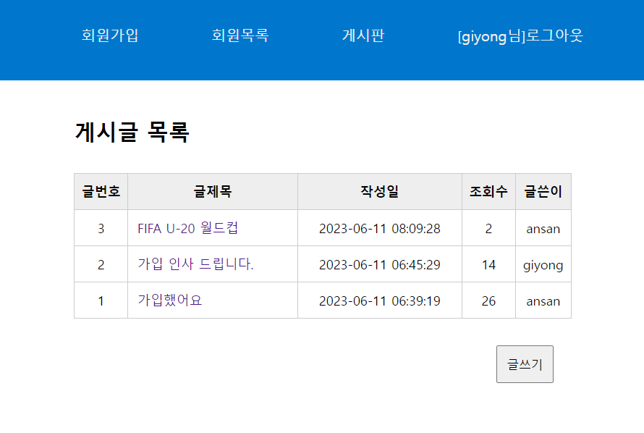
MVC를 이용한 게시판 관리

Slide 3
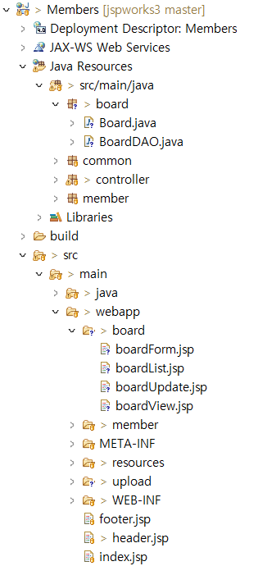
MVC를 이용한 게시판 관리

Slide 4
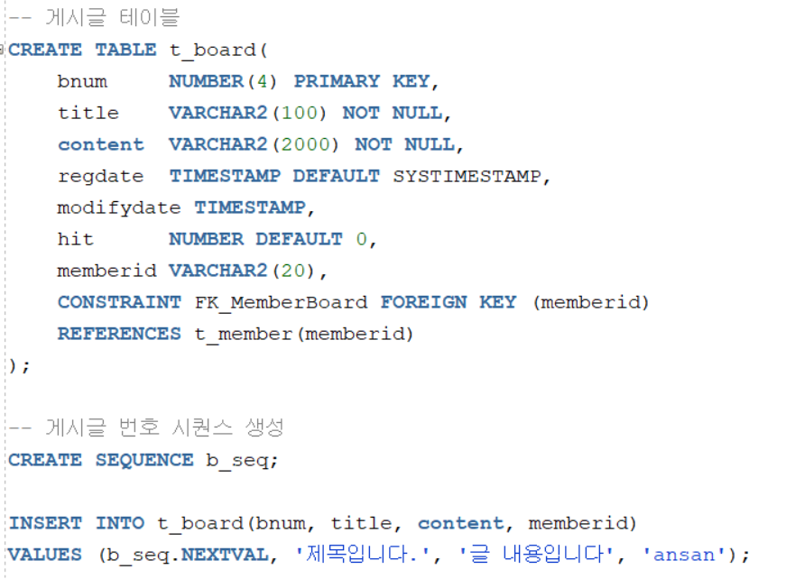
MVC를 이용한 게시판 관리
회원 DB 구축 - t_board 테이블 생성

Slide 5
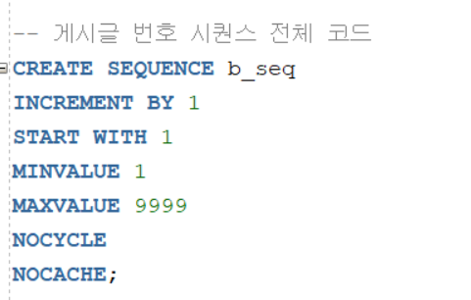
MVC를 이용한 게시판 관리
sequence 행 번호 오류 해결
1씩 증가
1부터 시작해서 9999로 끝남
행이 20개 증가하는 오류 문제 - NOCACHE로 함

Slide 6
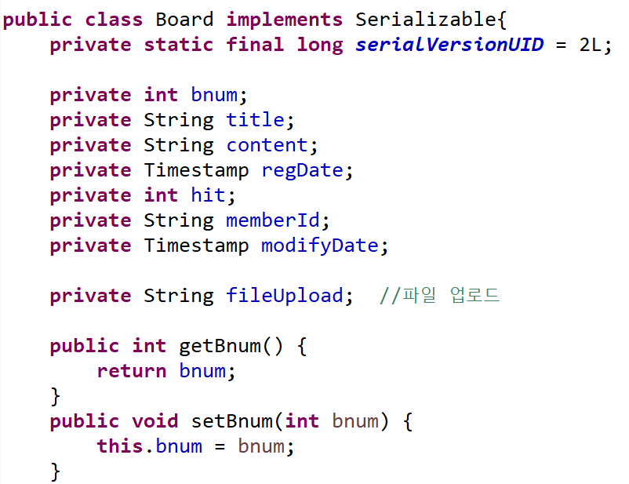
MVC를 이용한 게시판 관리
Board.java

Slide 7
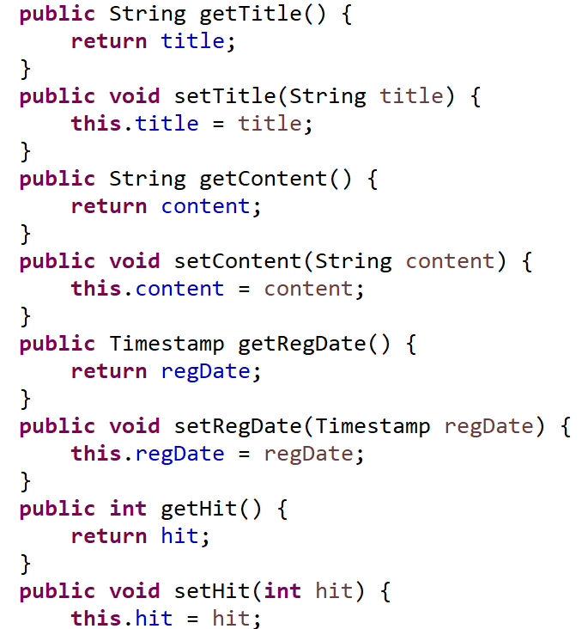
MVC를 이용한 게시판 관리

Slide 8
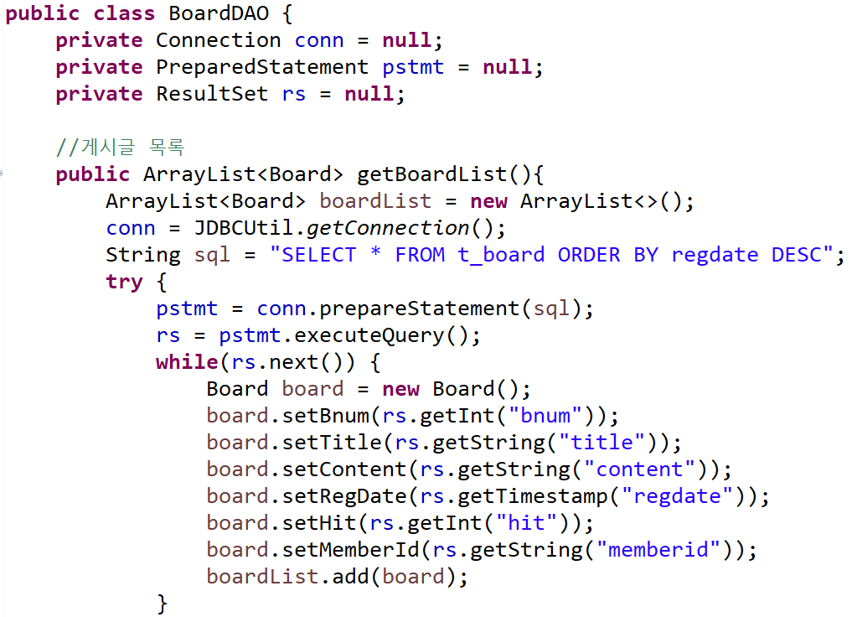
MVC를 이용한 게시판 관리
BoardDAO.java

Slide 9
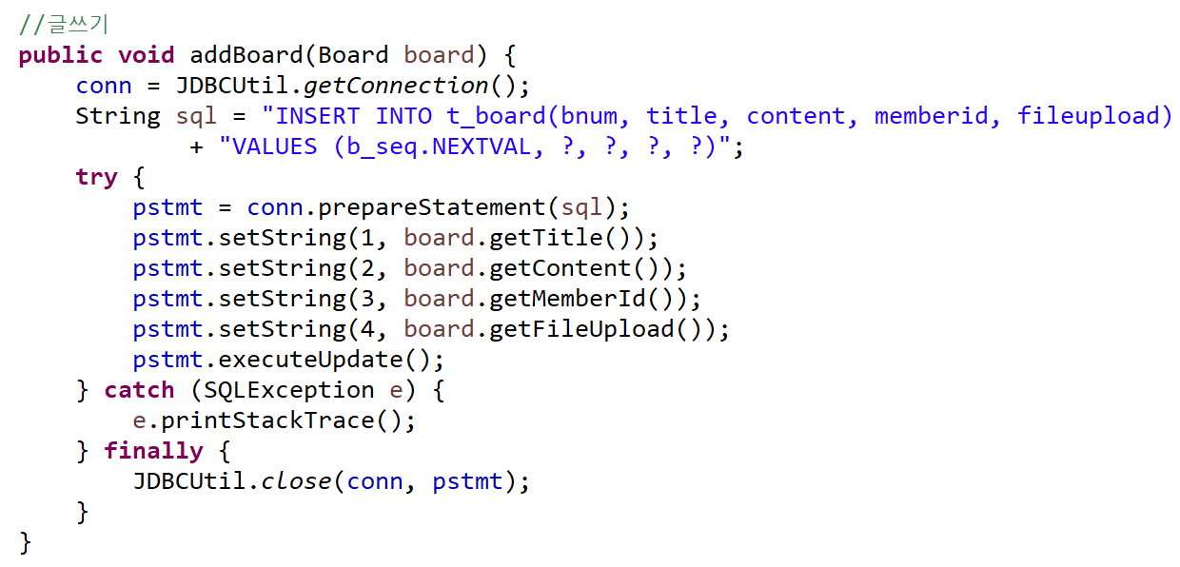
MVC를 이용한 게시판 관리

Slide 10
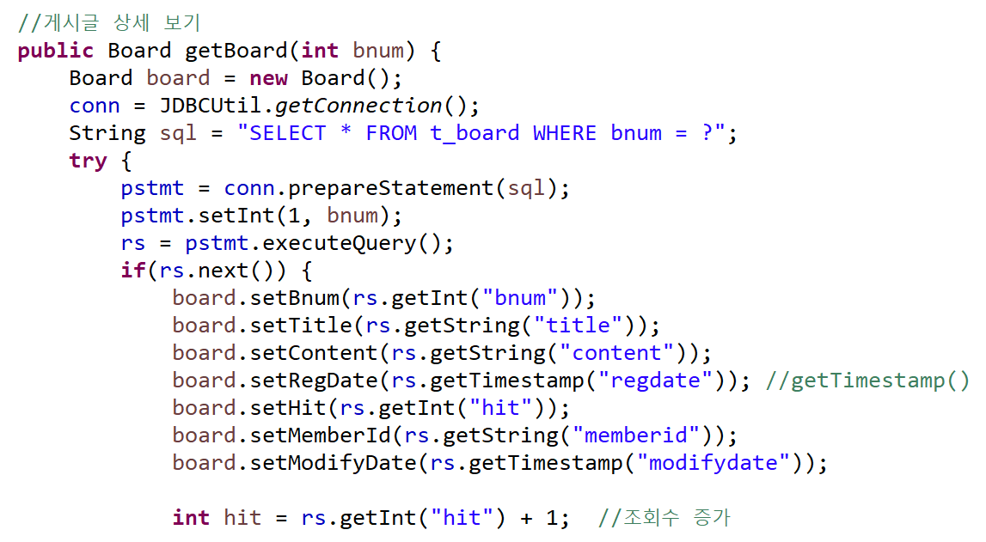
MVC를 이용한 게시판 관리

Slide 11
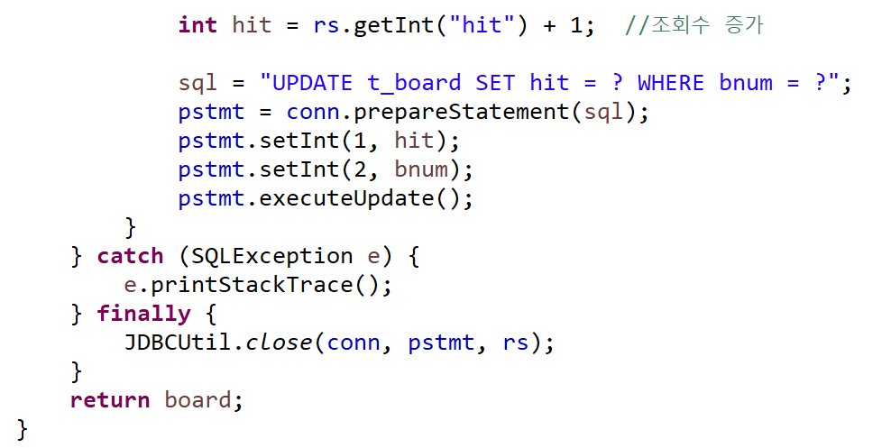
MVC를 이용한 게시판 관리

Slide 12
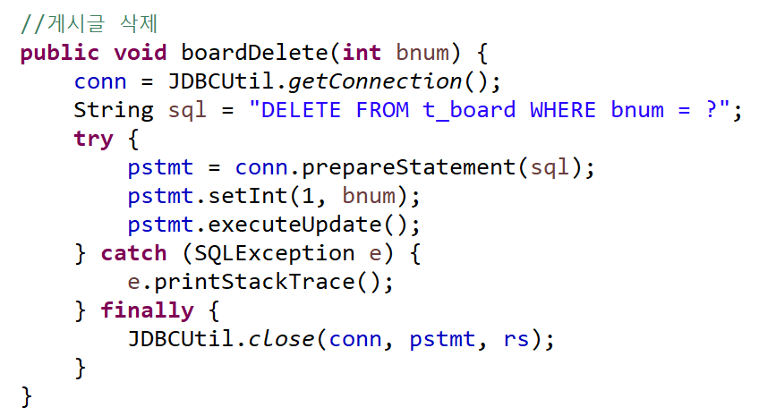
MVC를 이용한 게시판 관리

Slide 13
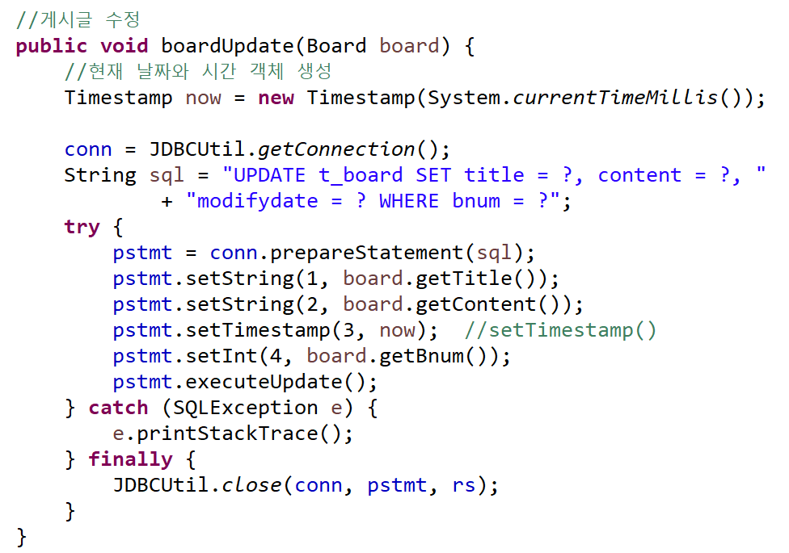
MVC를 이용한 게시판 관리

Slide 14
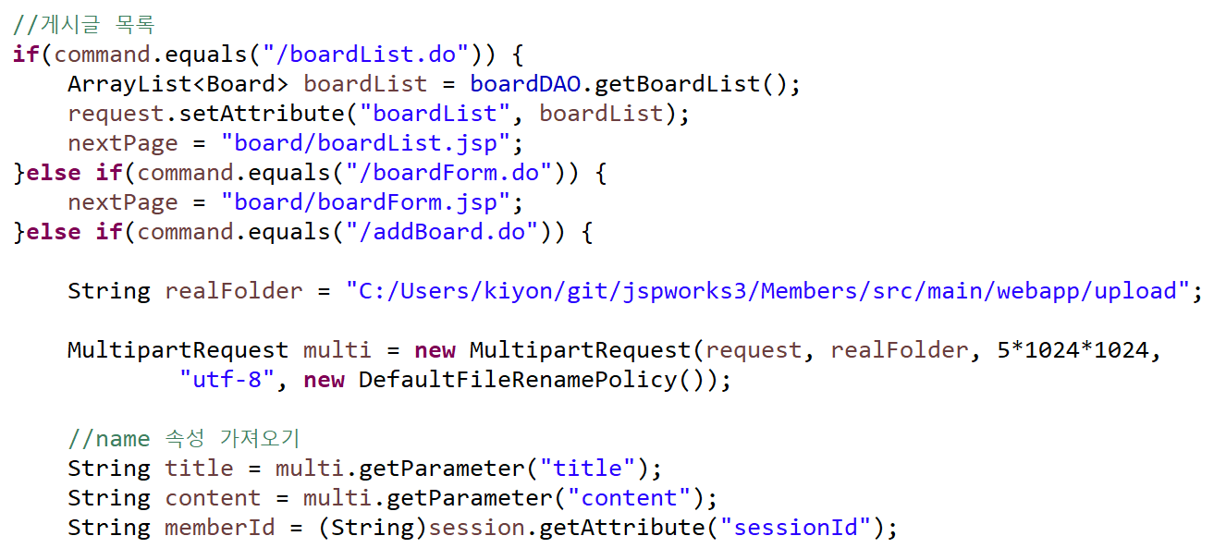
MVC를 이용한 게시판 관리
- MainController.java ->애너테이션(@)을 이용한 서블릿 매핑

Slide 15
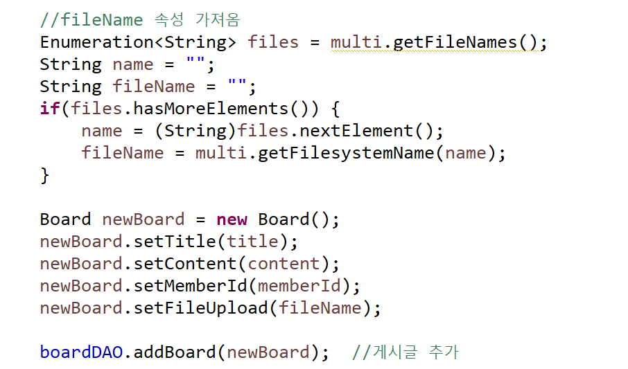
MVC를 이용한 게시판 관리

Slide 16
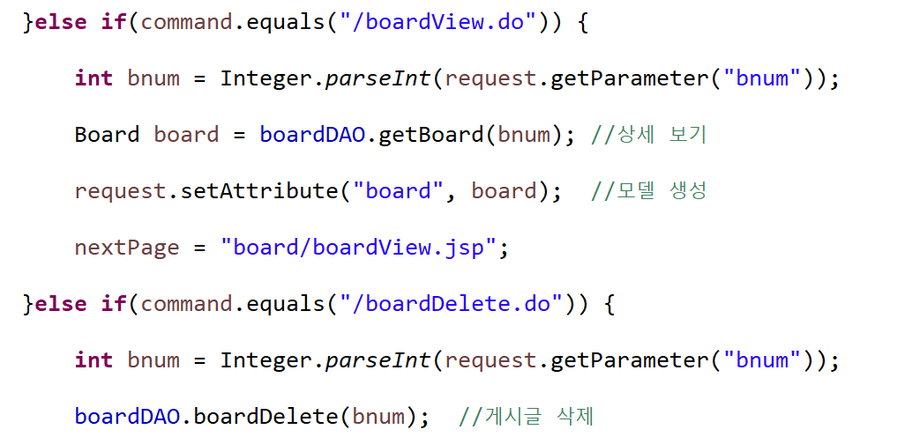
MVC를 이용한 게시판 관리

Slide 17
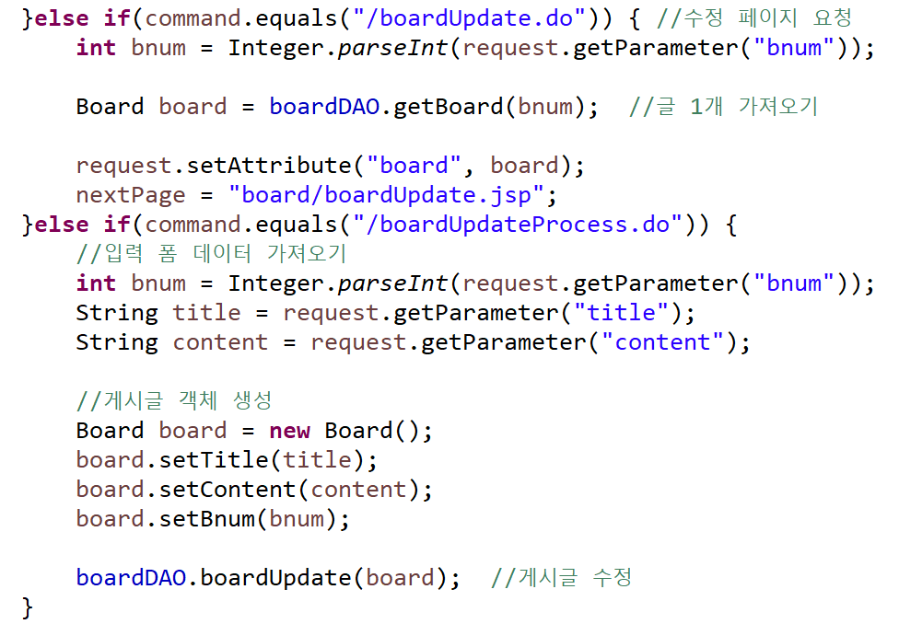
MVC를 이용한 게시판 관리

Slide 18
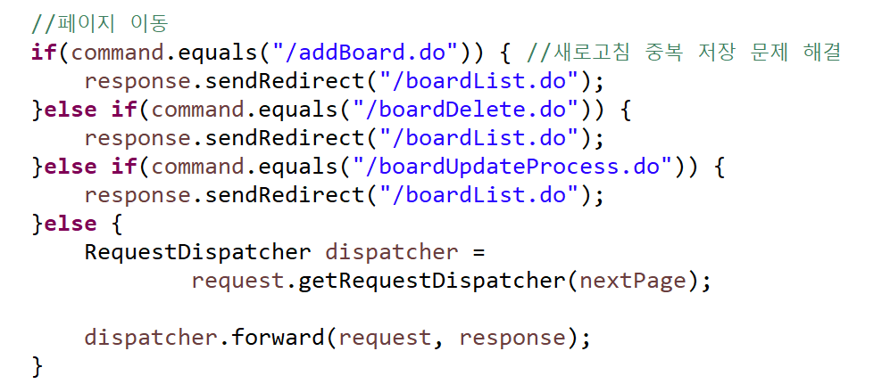
MVC를 이용한 게시판 관리

Slide 19
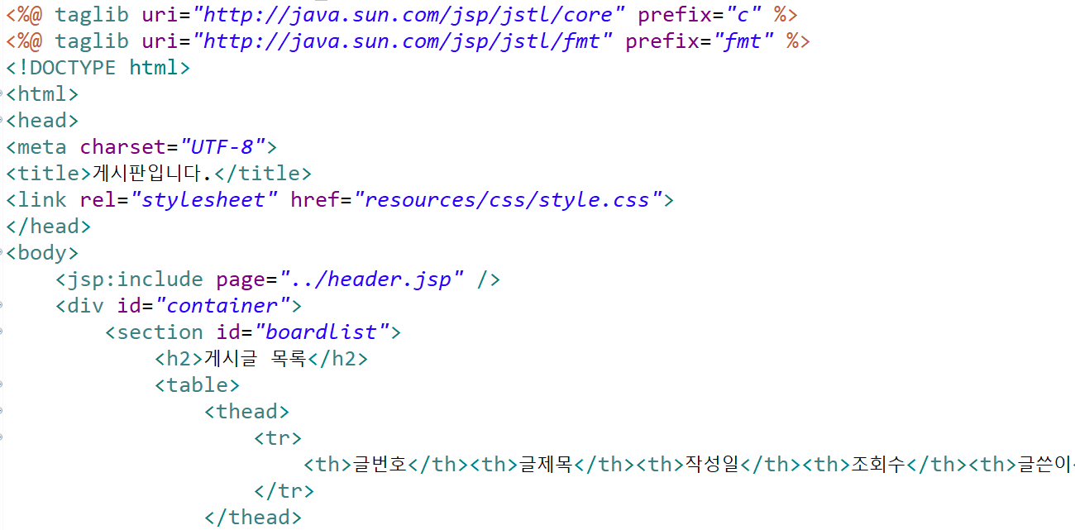
MVC를 이용한 게시판 관리
boardList.jsp

Slide 20
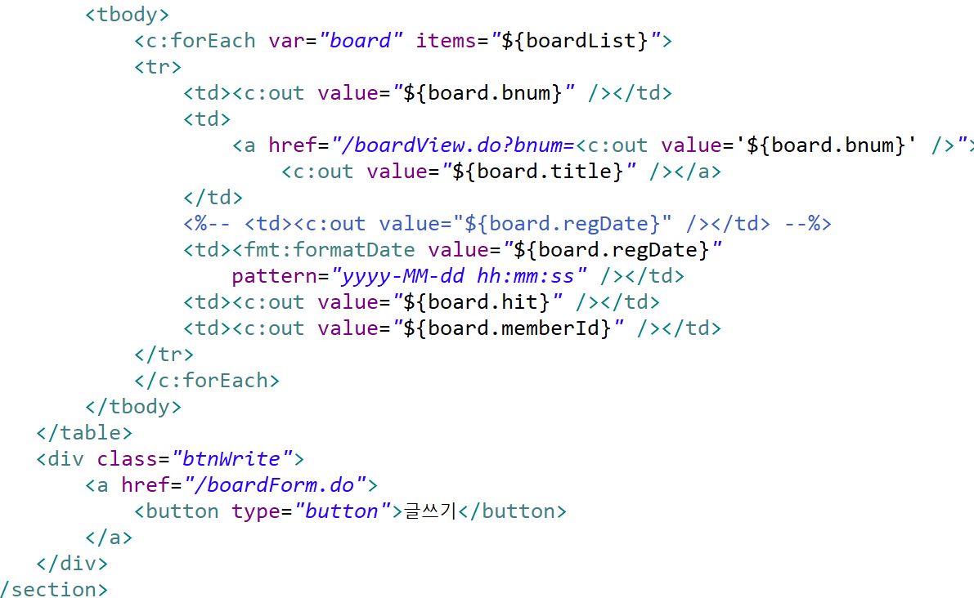
MVC를 이용한 게시판 관리

Slide 21
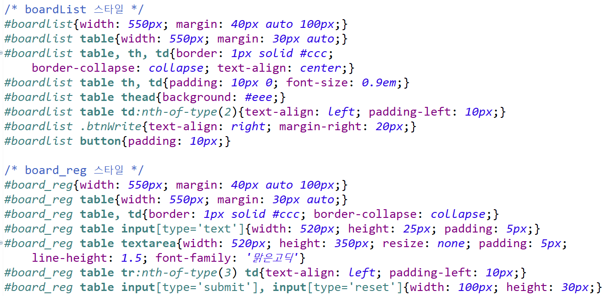
MVC를 이용한 게시판 관리
style.css

Slide 22
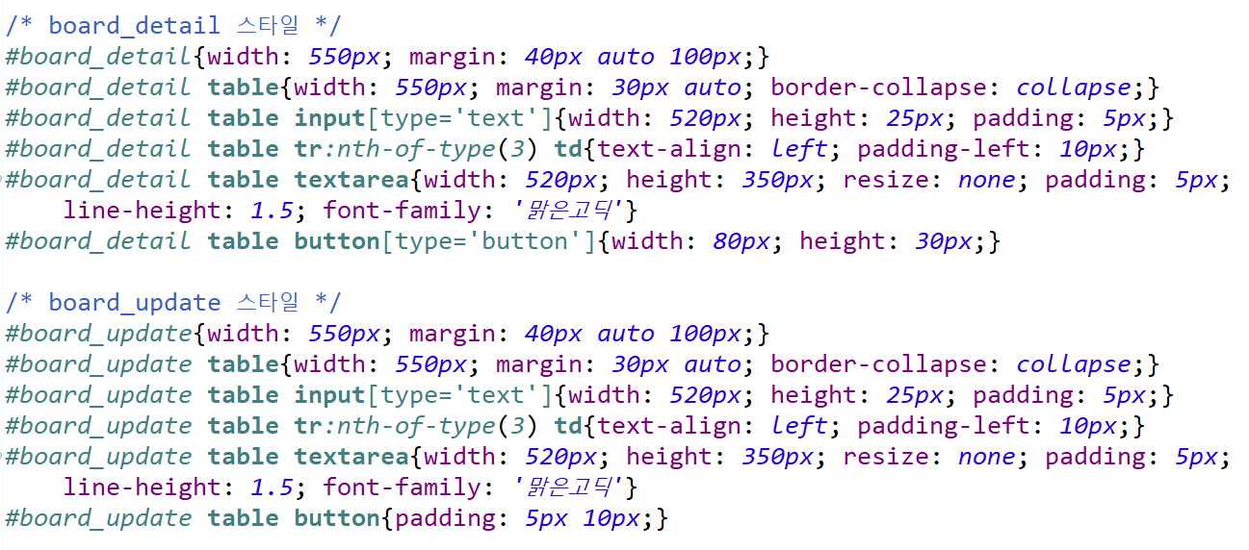
MVC를 이용한 게시판 관리

Slide 23
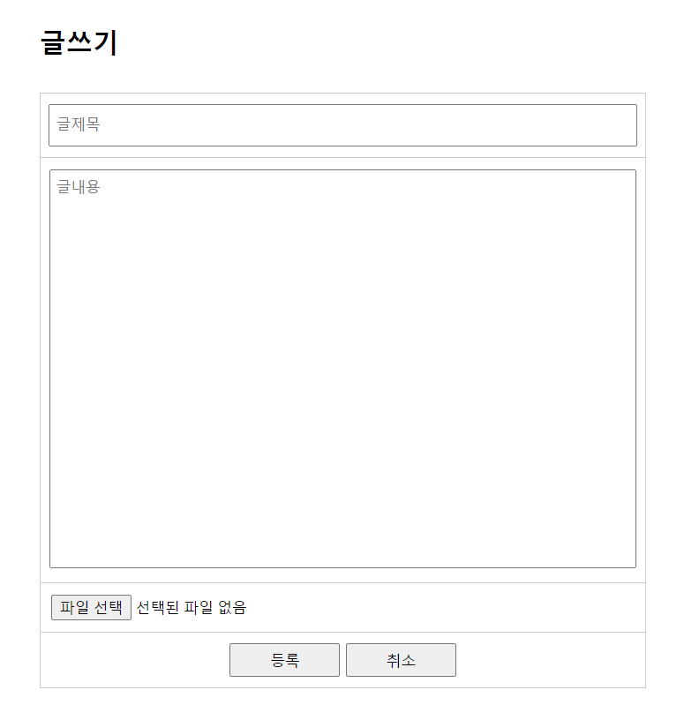
MVC를 이용한 게시판 관리

Slide 24
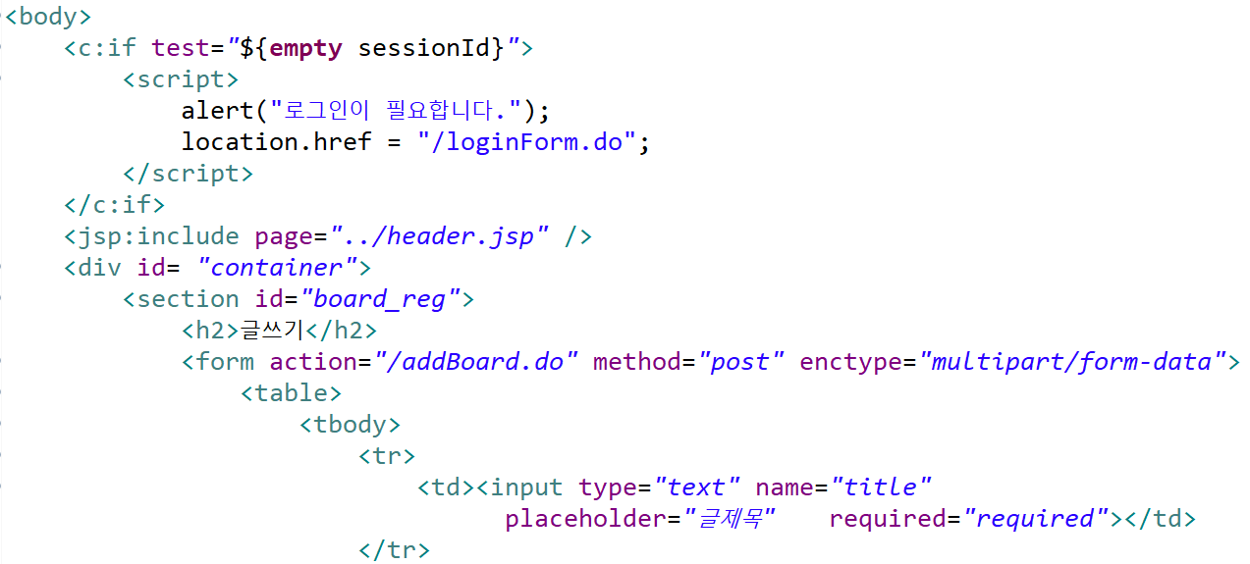
MVC를 이용한 게시판 관리
boardForm.jsp

Slide 25
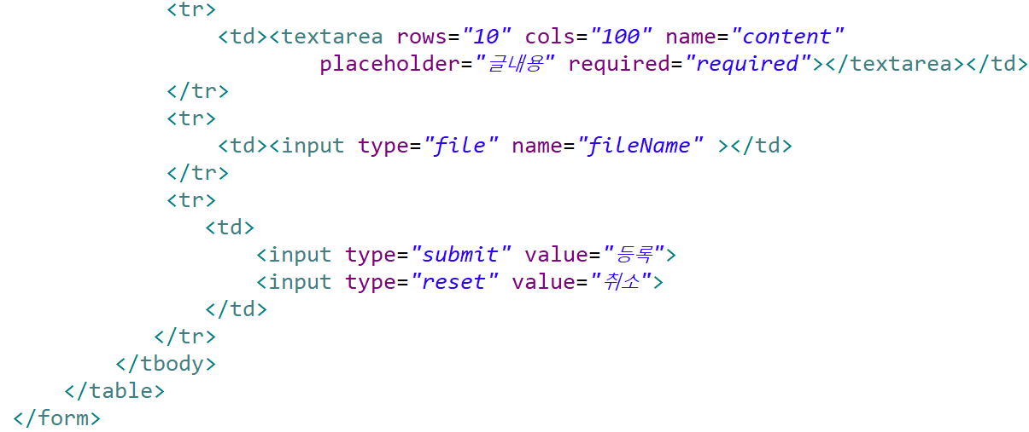
MVC를 이용한 게시판 관리

Slide 26
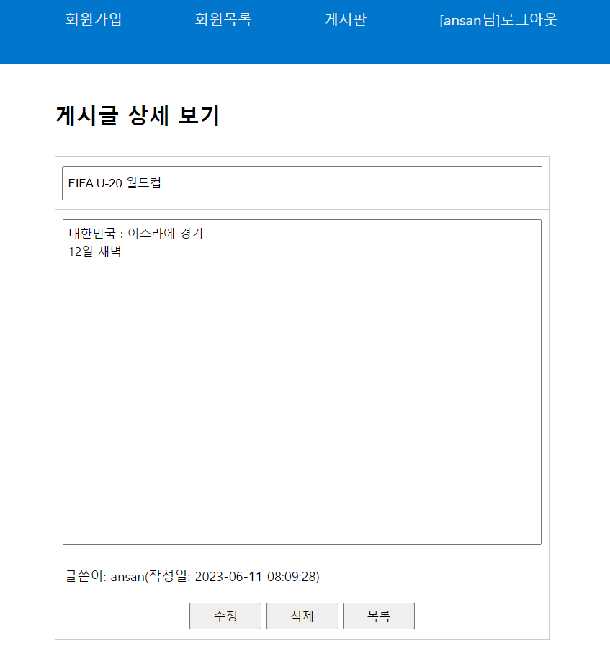
MVC를 이용한 게시판 관리

Slide 27
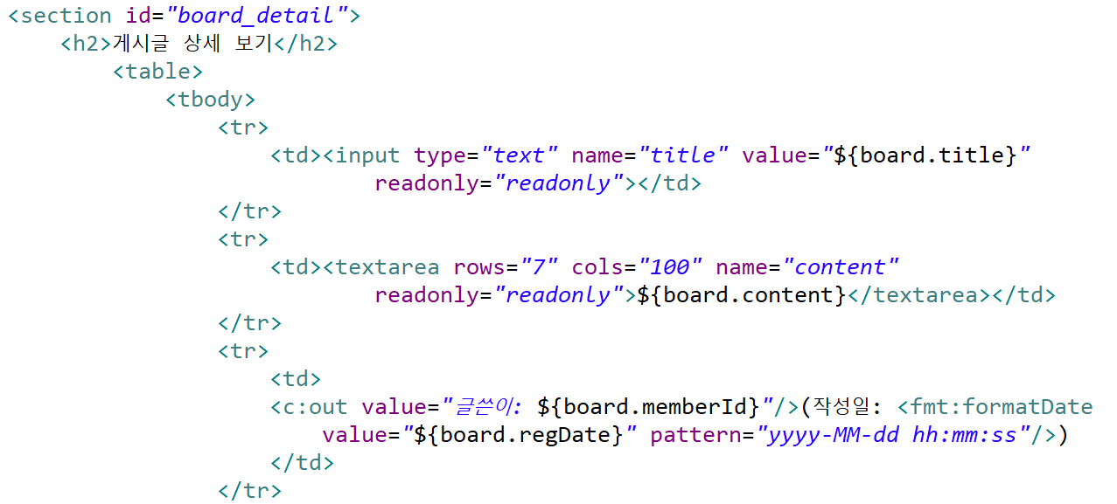
MVC를 이용한 게시판 관리
boardView.jsp

Slide 28
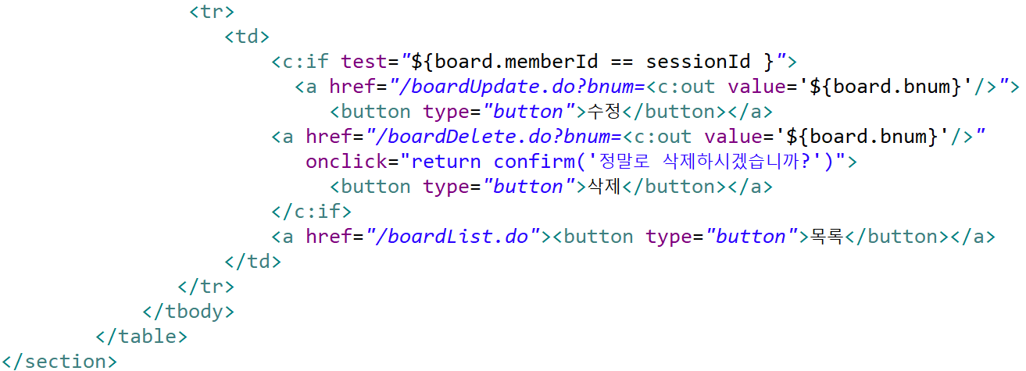
MVC를 이용한 게시판 관리

Slide 29
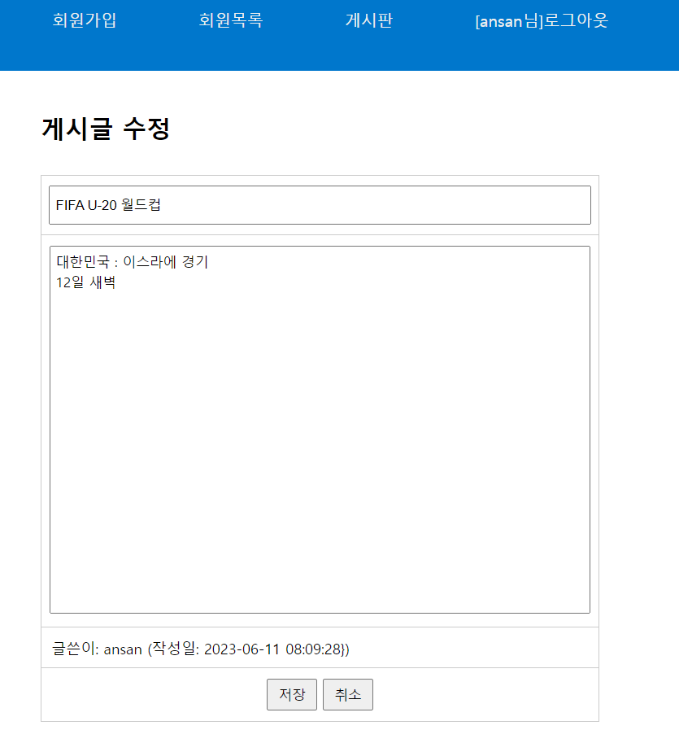
MVC를 이용한 게시판 관리

Slide 30
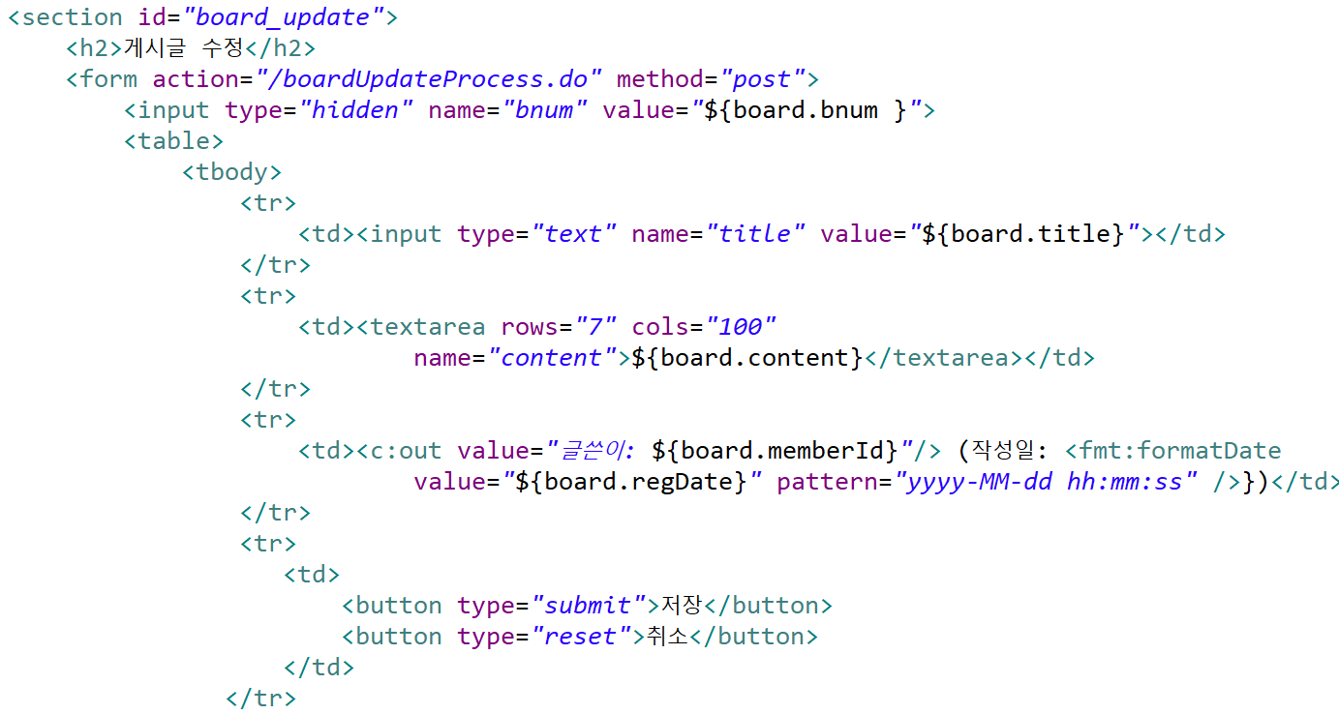
MVC를 이용한 게시판 관리
boardUpdate.jsp

Slide 31
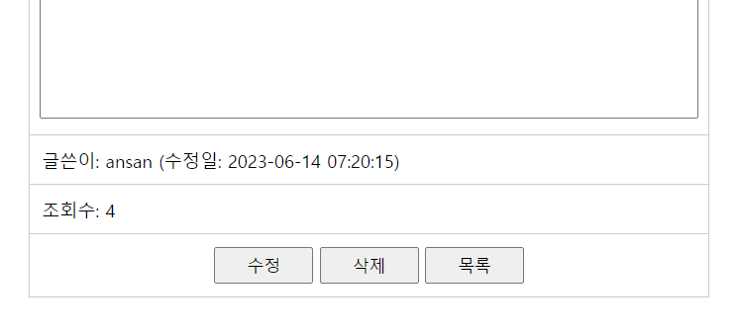
실습 문제 – 수정일 표시하기
수정일이 있으면 작성일을 수정일로 대체 하여 표시하세요..

Slide 32
실습 문제 – 수정일 표시하기
수정일이 있으면 작성일을 수정일로 대체 하여 표시하세요..

Slide 33
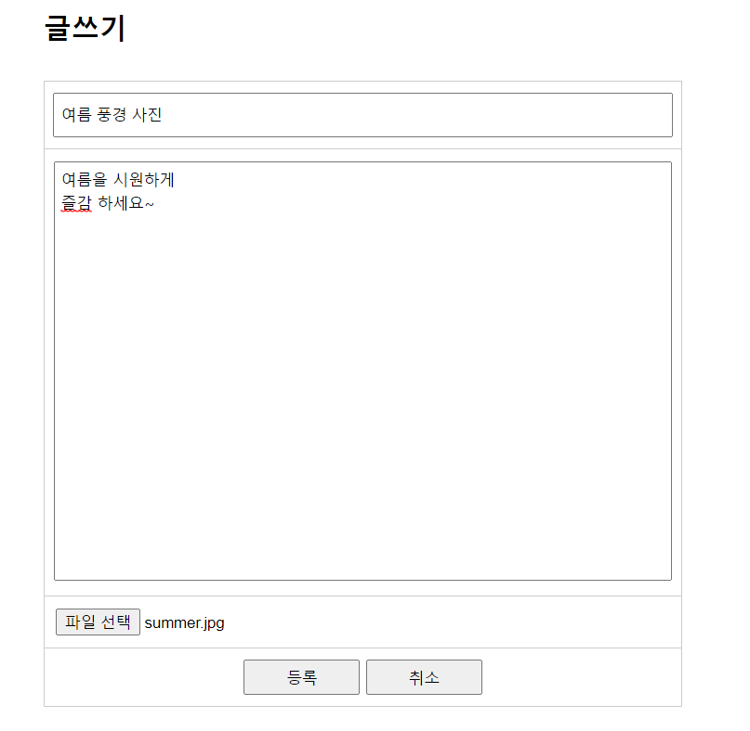
파일 업로드(첨부기능)

Slide 34
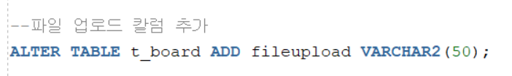
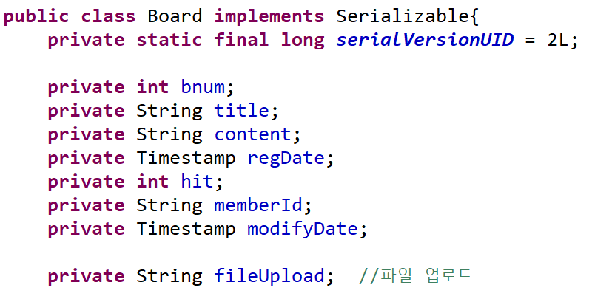
파일 업로드(첨부기능)
t_board 테이블에 fileupload 칼럼 추가함
Board 클래스에 fileUpload 필드 추가함

Slide 35
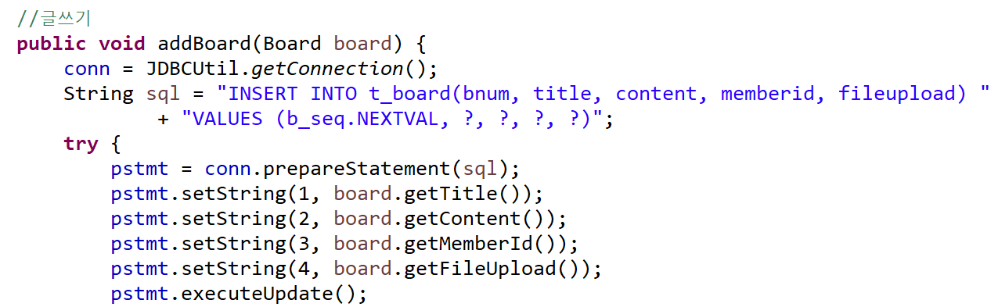
파일 업로드(첨부기능)
BoardDAO 클래스 addBoard()에 파일업로드 추가

Slide 36
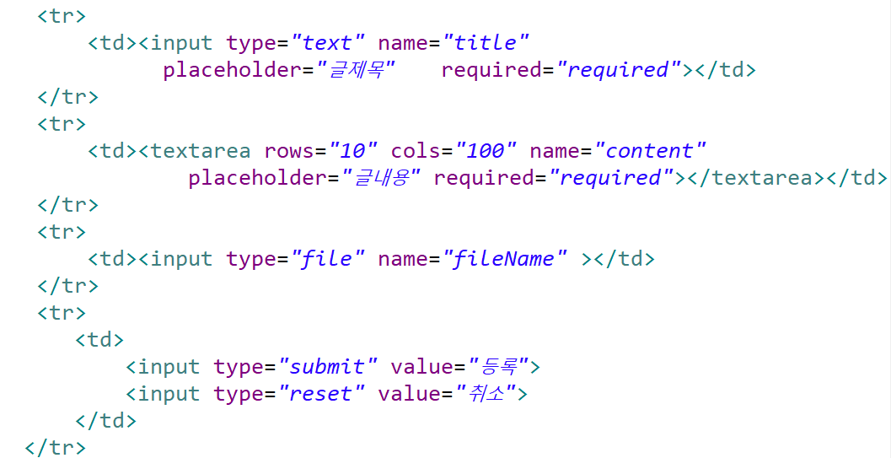
파일 업로드(첨부기능)
boardForm.jsp 파일업로드 추가

Slide 37
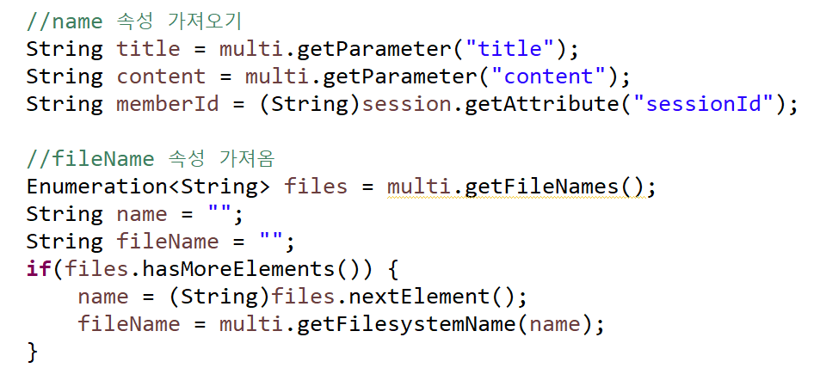
파일 업로드(첨부기능)
MainController에서 파일업로드 추가

Slide 38
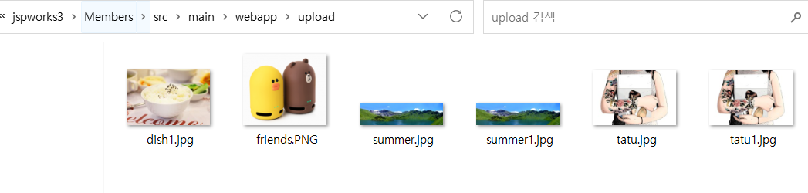
파일 업로드(첨부기능)
서버에 upload 폴더 생성
DB에 파일 이름 저장

Slide 39
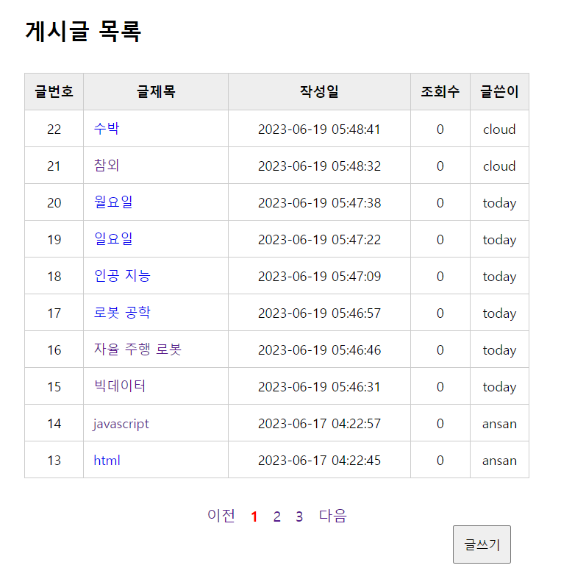
게시판 페이징 처리

Slide 40
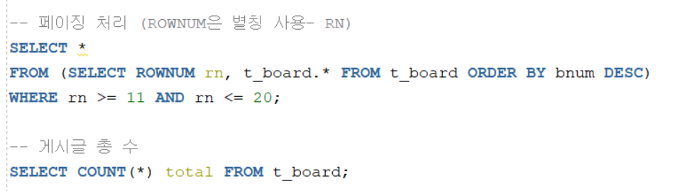
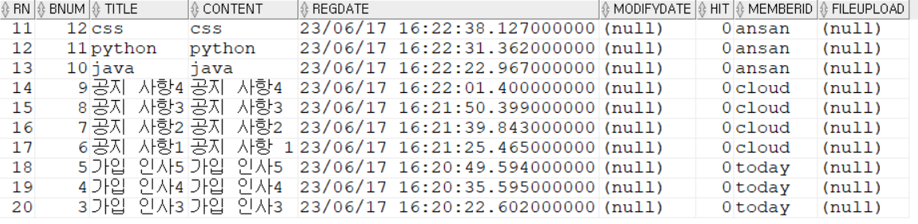
게시판 페이징 처리

Slide 41
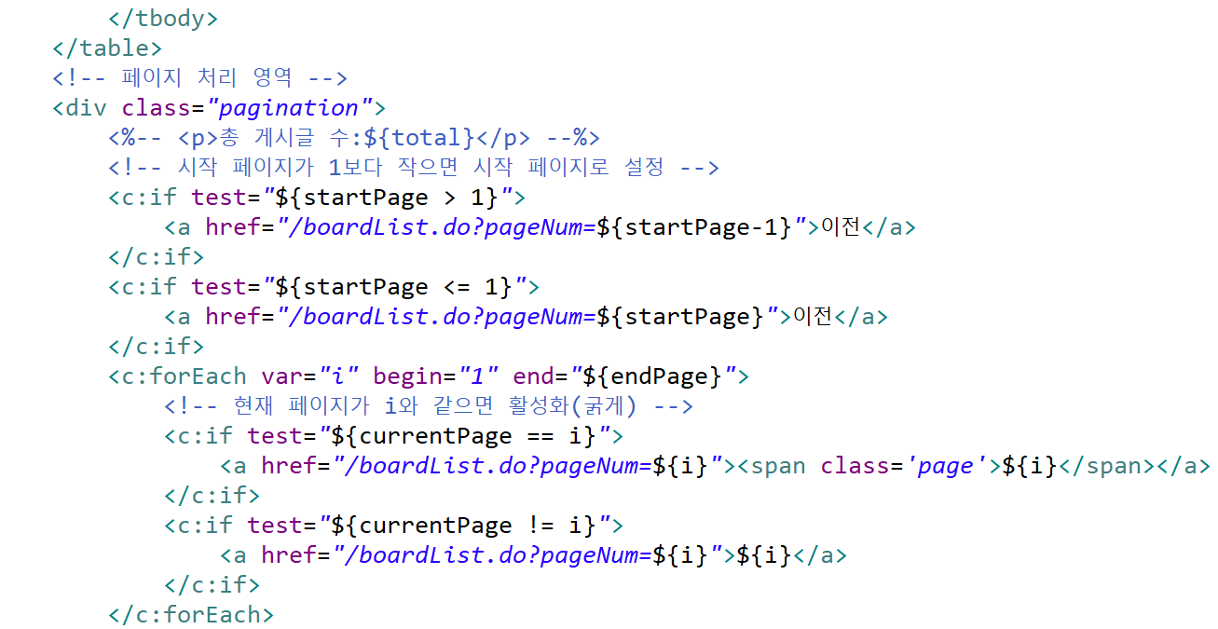
게시판 페이징 처리
boardList.jsp

Slide 42
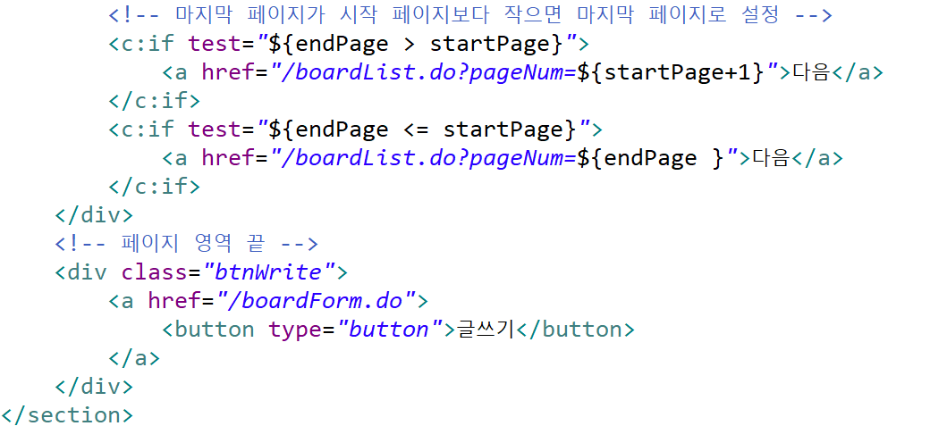
게시판 페이징 처리

Slide 43
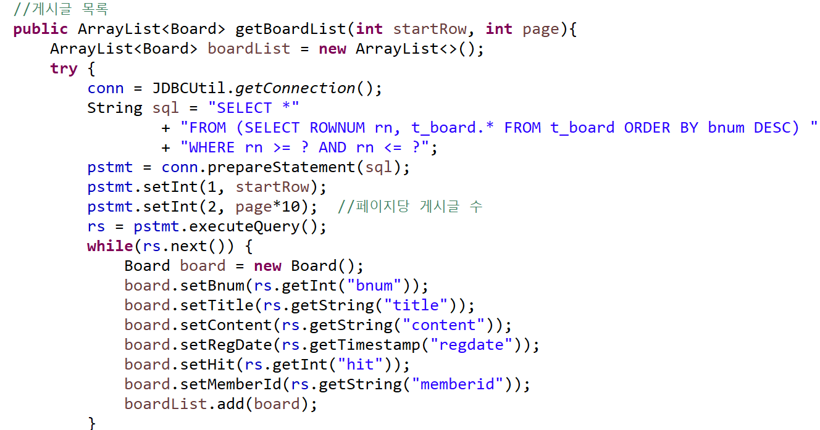
게시판 페이징 처리

Slide 44
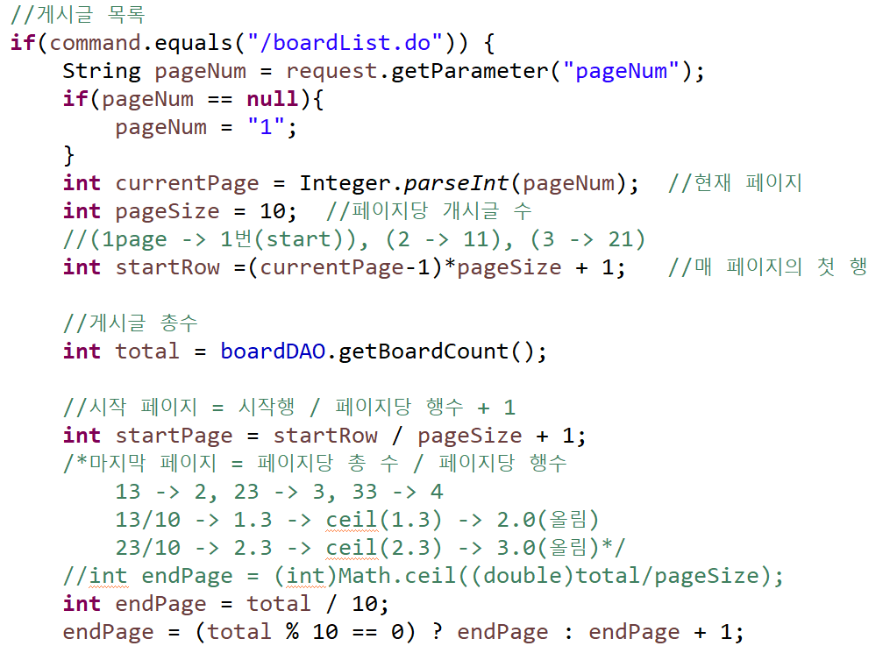
게시판 페이징 처리
MainController.java

Slide 45
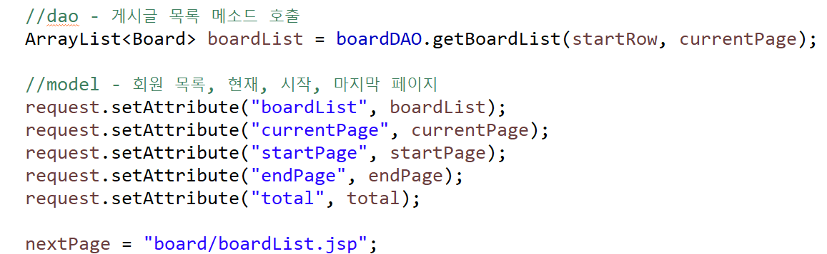
게시판 페이징 처리

